Slide 1
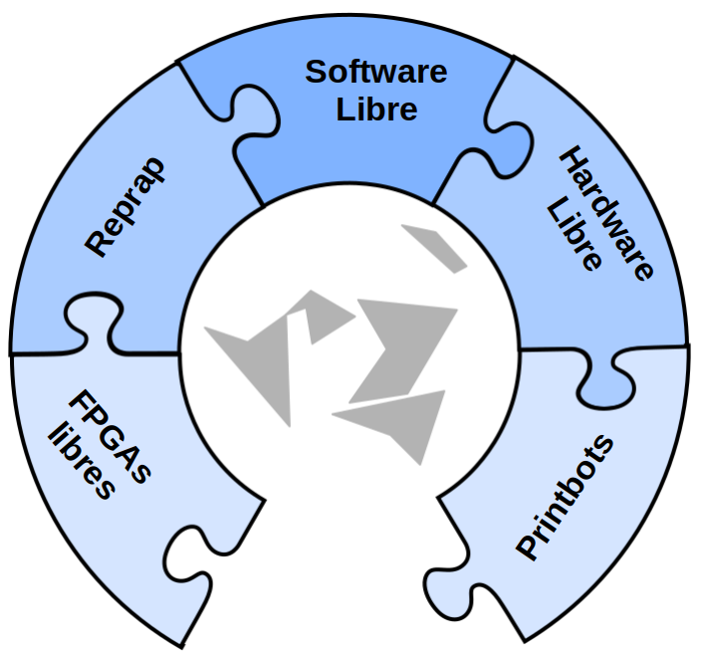






Software y Hardware libres:
Proyectos en comunidad
Juan González Gómez
@Obijuan_cube
https://github.com/Obijuan
Universidad Europea de Madrid
Campus de Alcobendas
05-Nov-2019

Slide 2

Patrimonio Tecnológico de la Humanidad
Software
Libre
Reprap
Hardware
Libre
FPGAs
libres
Printbots

Slide 3
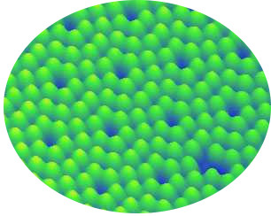
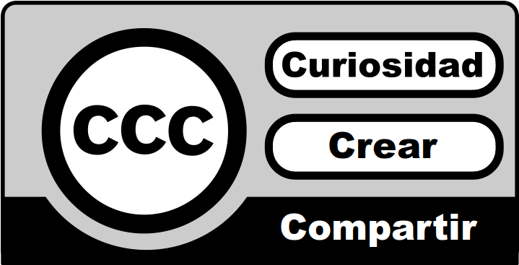
Ciencia
Motor: Curiosidad
Crear conocimientos
Compartir conocimientos

Slide 4
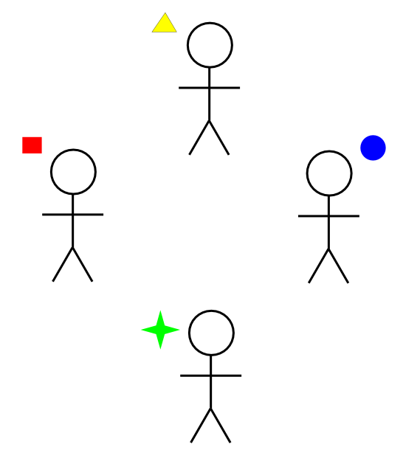
Efecto comunidad

Slide 5
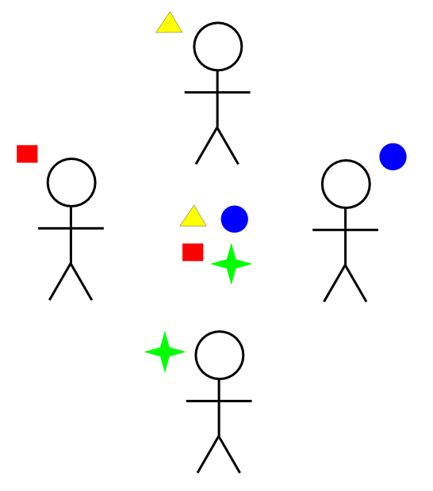

Slide 6
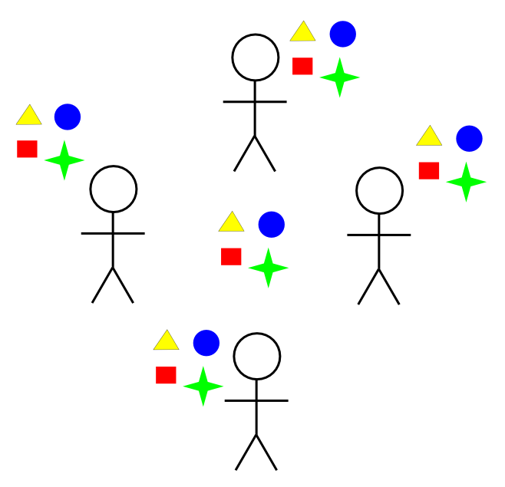

Slide 7
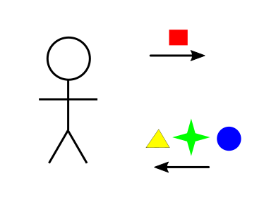
Balance siempre positivo
Das
Recibes
En las comunidades recibes siempre más de lo que das

Slide 8
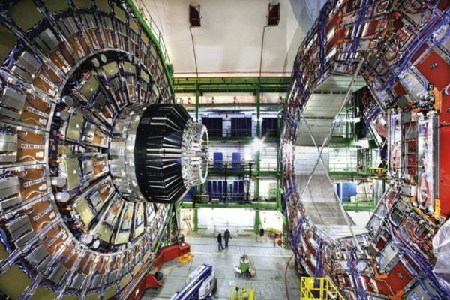
Motor: La curiosidad
Acelerador de partículas del CERN

Slide 9
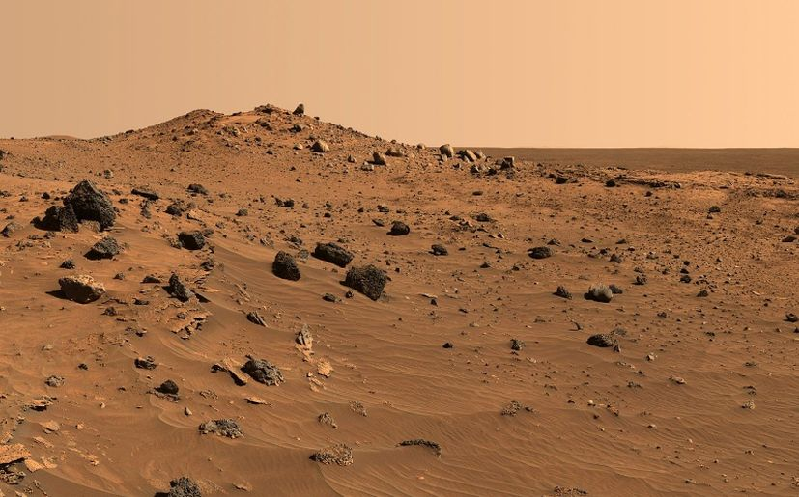
Motor: La curiosidad
Marte

Slide 10

Motor: La curiosidad
Primera imagen de un agujero negro

Slide 11

Nuevas tecnologías
?
Sociedad de cajas negras

Slide 12


Software Libre (1985)

Slide 13

Patrimonio tecnológico de la humanidad
Software
Libre
Notes:
Por otro lado está la tecnología, donde se aplican esos conocimientos científicos para crear aparatos y máquinas. Aquí el conocimiento se oculta. Y se fomenta que quede oculto.
(soy Ingerniero de Telecomunicaciones pero NO SE COMO construir un móvil)
(hasta aquí, menos de 3min)

Slide 14

Wikipedia (2001)
Notes:
Por otro lado está la tecnología, donde se aplican esos conocimientos científicos para crear aparatos y máquinas. Aquí el conocimiento se oculta. Y se fomenta que quede oculto.
(soy Ingerniero de Telecomunicaciones pero NO SE COMO construir un móvil)
(hasta aquí, menos de 3min)

Slide 15
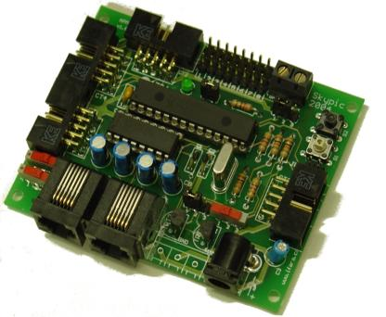
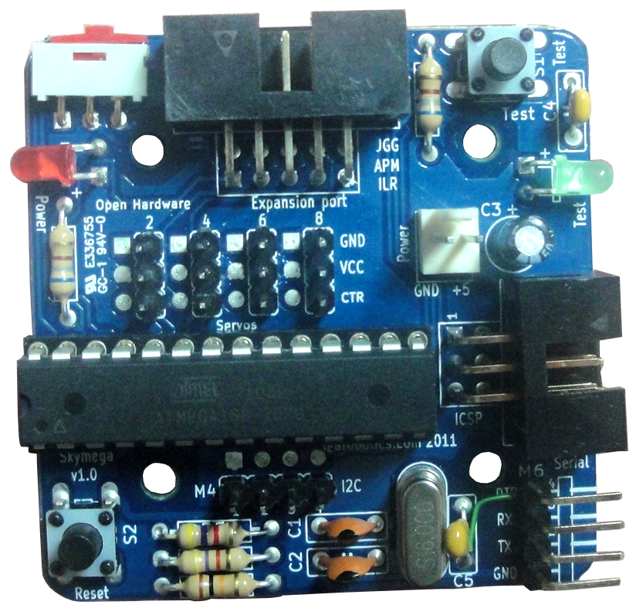
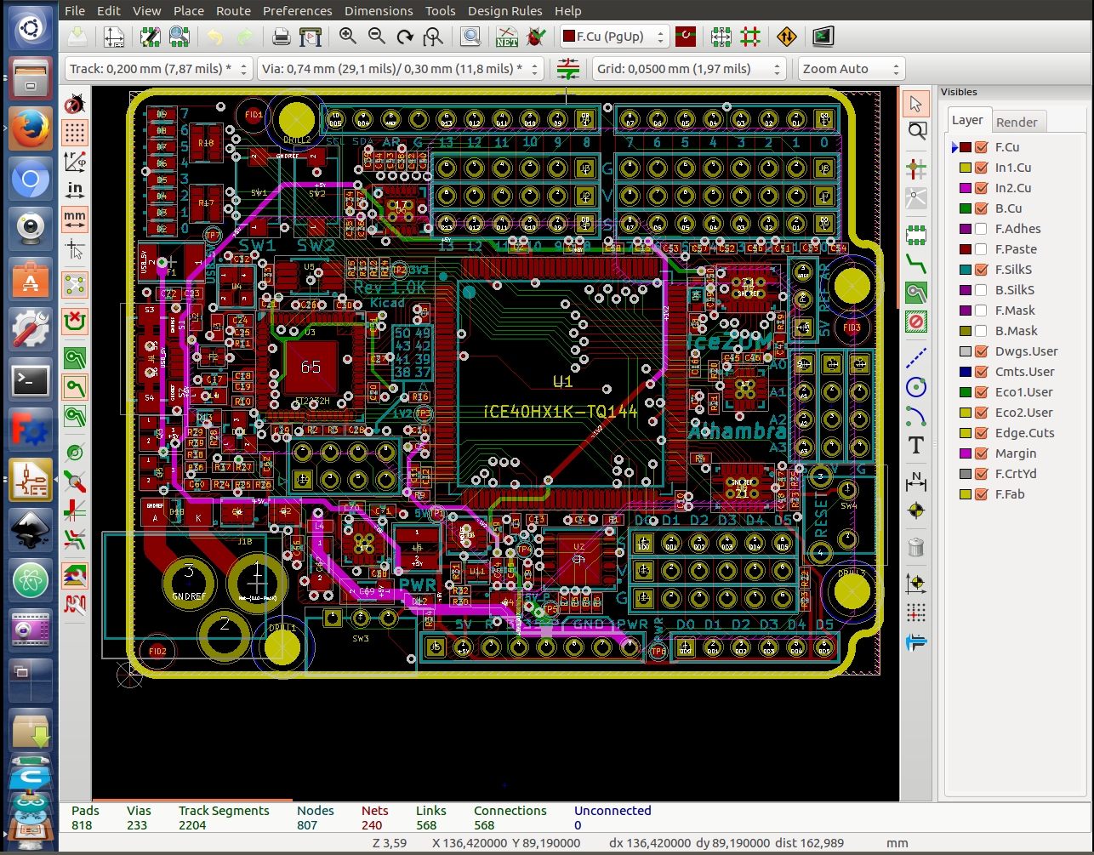

Hardware libre (2001)
c

Slide 16
Los planos...
Notes:
Por otro lado está la tecnología, donde se aplican esos conocimientos científicos para crear aparatos y máquinas. Aquí el conocimiento se oculta. Y se fomenta que quede oculto.
(soy Ingerniero de Telecomunicaciones pero NO SE COMO construir un móvil)
(hasta aquí, menos de 3min)

Slide 17

Hardware libre
Software
Libre
Hardware
Libre
Notes:
Por otro lado está la tecnología, donde se aplican esos conocimientos científicos para crear aparatos y máquinas. Aquí el conocimiento se oculta. Y se fomenta que quede oculto.
(soy Ingerniero de Telecomunicaciones pero NO SE COMO construir un móvil)
(hasta aquí, menos de 3min)

Slide 18


Reprap: Impresoras 3D Libres
Construir una máquina auto-replicante
2005: Idea original: Adrian Bowyer (Universidad de Bath, UK)
Feb/2008: Darwin, el primer prototipo, imprime una pieza
Mayo/2008: Primera auto-replicación
Motivación: La industria nunca desarrollará una máquina auto-replicante porque no sería rentable
Notes:
Por otro lado está la tecnología, donde se aplican esos conocimientos científicos para crear aparatos y máquinas. Aquí el conocimiento se oculta. Y se fomenta que quede oculto.
(soy Ingerniero de Telecomunicaciones pero NO SE COMO construir un móvil)
(hasta aquí, menos de 3min)

Slide 19
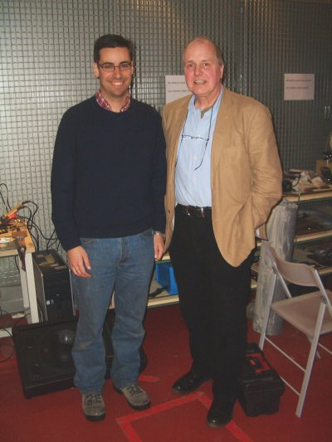
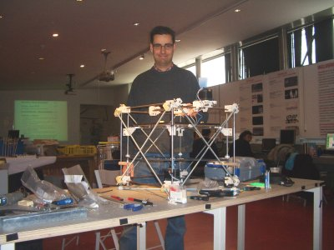
Orígenes
Taller de Reprap en MADRID
FEBRERO 2009 - MEDIALAB PRADO
Con Adrian Bowyer
Notes:
Por otro lado está la tecnología, donde se aplican esos conocimientos científicos para crear aparatos y máquinas. Aquí el conocimiento se oculta. Y se fomenta que quede oculto.
(soy Ingerniero de Telecomunicaciones pero NO SE COMO construir un móvil)
(hasta aquí, menos de 3min)

Slide 20

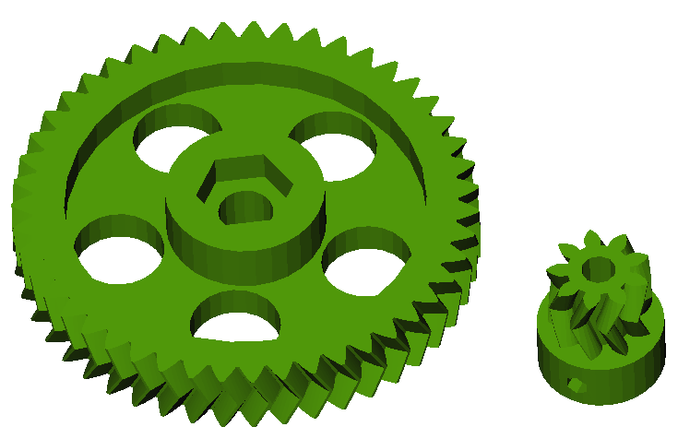

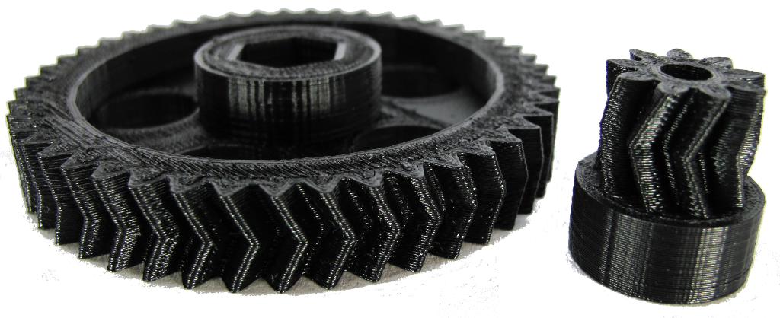
Impresoras 3D Libres (2008)

Slide 21

Comunidad CloneWars (2010)

Slide 22

Impresoras 3D libres
Software
Libre
Reprap
Hardware
Libre
Notes:
Por otro lado está la tecnología, donde se aplican esos conocimientos científicos para crear aparatos y máquinas. Aquí el conocimiento se oculta. Y se fomenta que quede oculto.
(soy Ingerniero de Telecomunicaciones pero NO SE COMO construir un móvil)
(hasta aquí, menos de 3min)

Slide 23
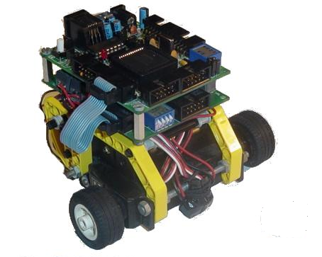
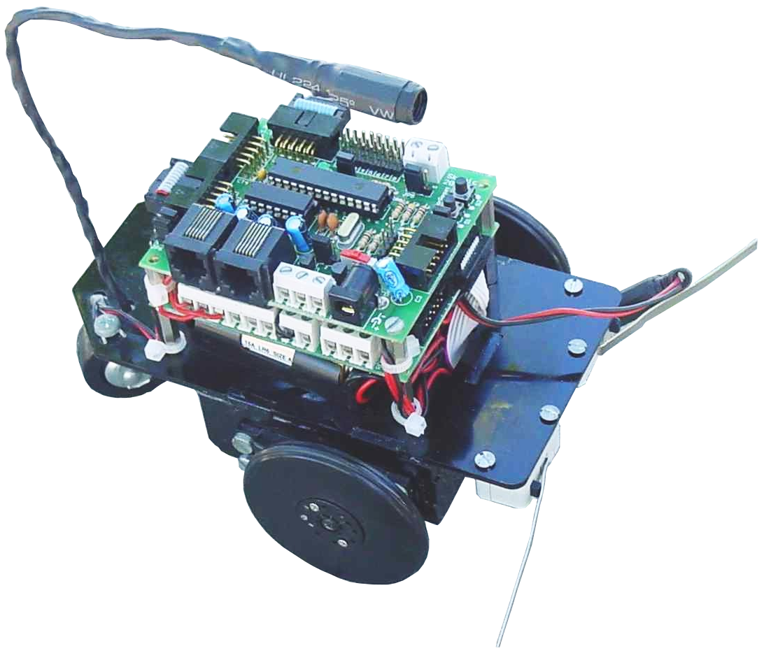

Robots educativos libres
Notes:
Por otro lado está la tecnología, donde se aplican esos conocimientos científicos para crear aparatos y máquinas. Aquí el conocimiento se oculta. Y se fomenta que quede oculto.
(soy Ingerniero de Telecomunicaciones pero NO SE COMO construir un móvil)
(hasta aquí, menos de 3min)

Slide 24
Tritt: Primer Mini-robot (1996)
Derivado del Rug Warrior (MIT)
Piezas de Lego
Servos Trucados
Micro 6811 de Motorola
Libre
Problemas:
Difícil de replicar
No se podían construir grandes tiradas
Ruedas
Notes:
Por otro lado está la tecnología, donde se aplican esos conocimientos científicos para crear aparatos y máquinas. Aquí el conocimiento se oculta. Y se fomenta que quede oculto.
(soy Ingerniero de Telecomunicaciones pero NO SE COMO construir un móvil)
(hasta aquí, menos de 3min)

Slide 25
Skybot (2005)
Robot libre
Piezas cortadas por láser
Ruedas mecanizadas
Tarjeta Skypic: Micro PIC16F876A
Problemas:
¡No evoluciona!
¡No hay comunidad!
Notes:
Por otro lado está la tecnología, donde se aplican esos conocimientos científicos para crear aparatos y máquinas. Aquí el conocimiento se oculta. Y se fomenta que quede oculto.
(soy Ingerniero de Telecomunicaciones pero NO SE COMO construir un móvil)
(hasta aquí, menos de 3min)

Slide 26
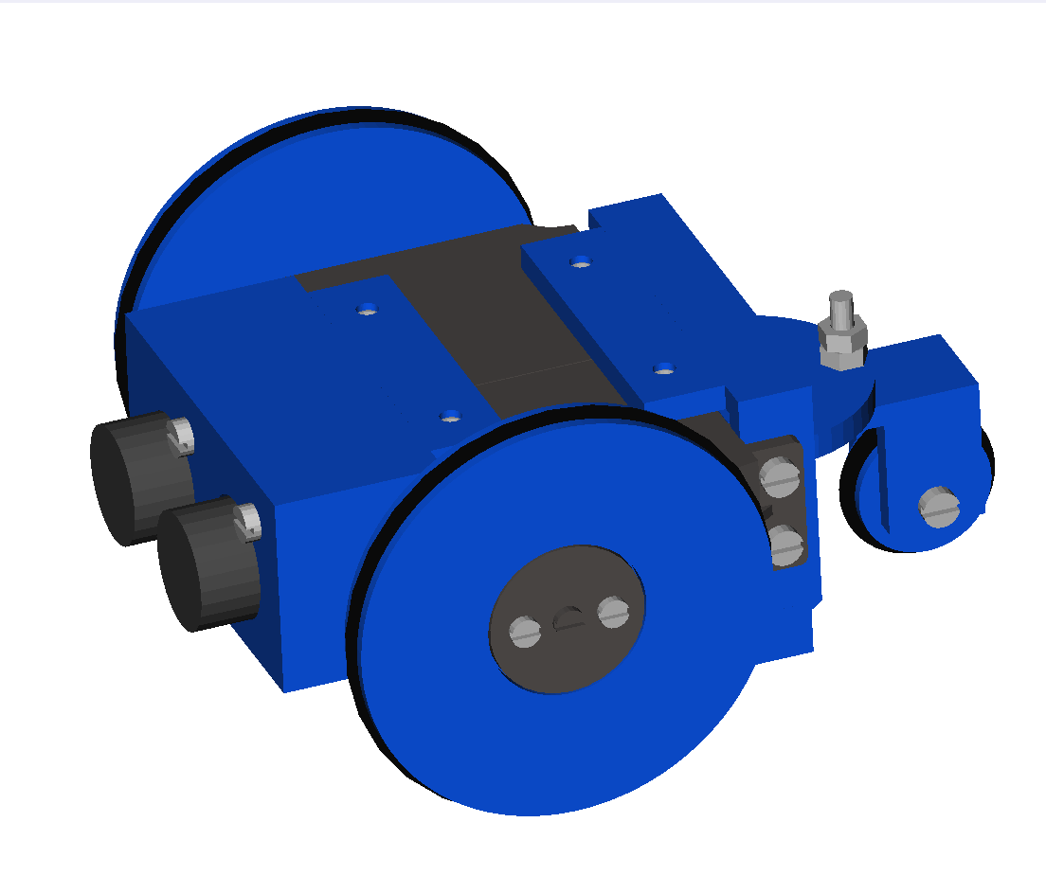
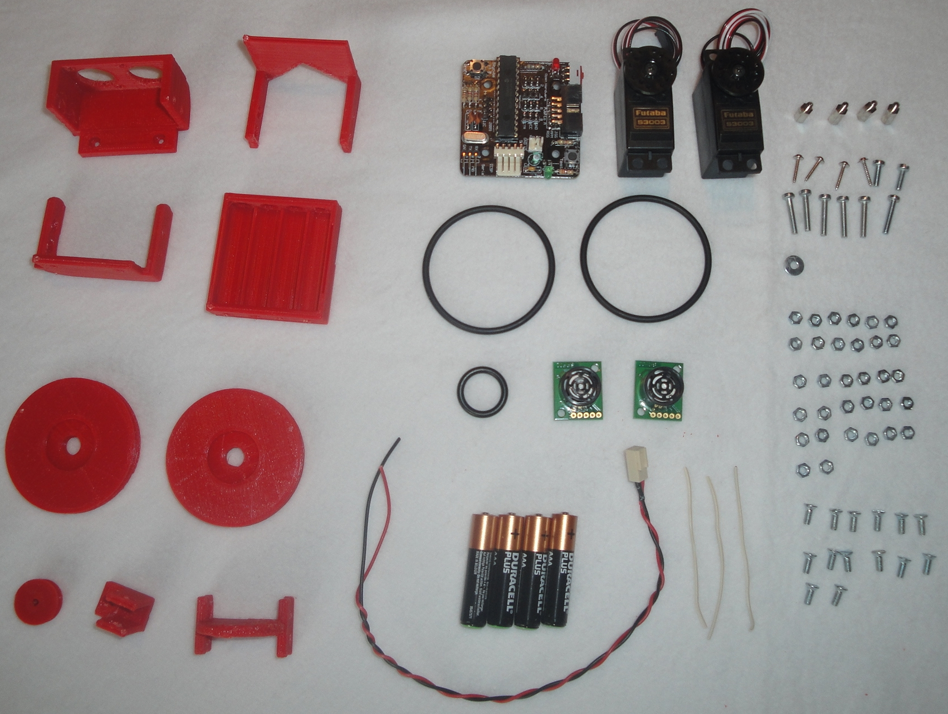
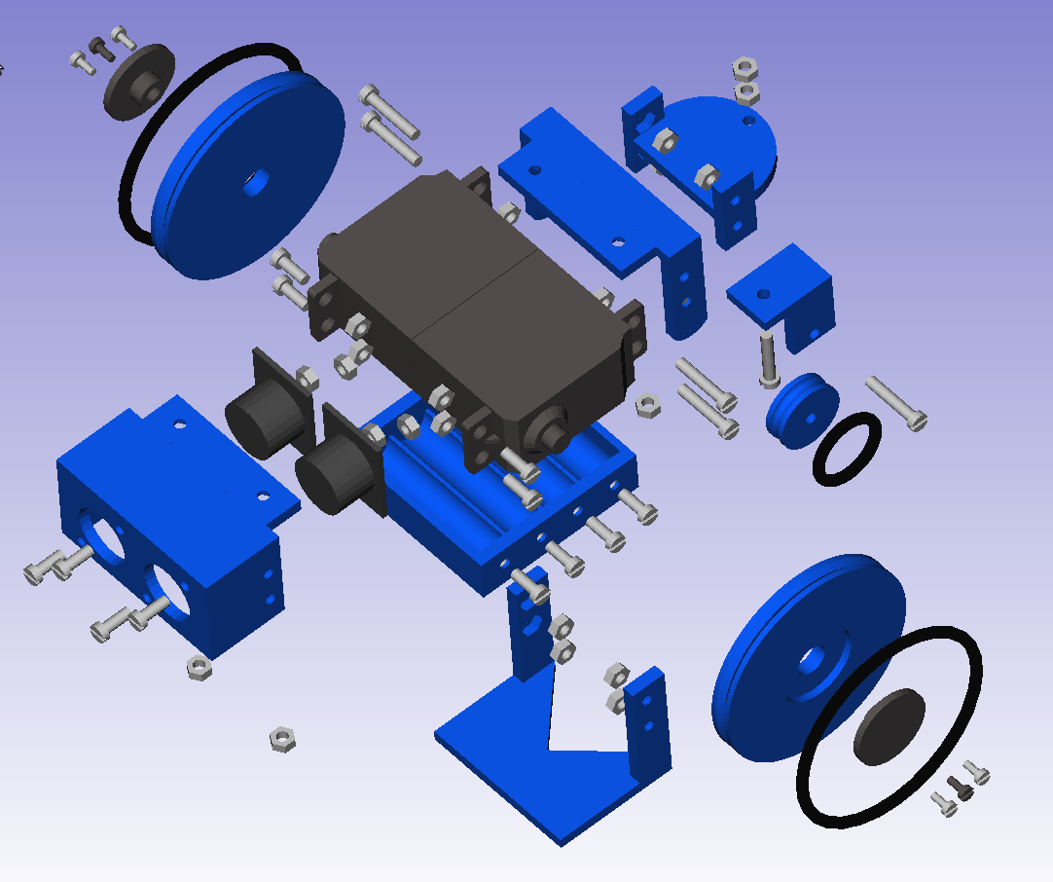
Miniskybot (2011)
Notes:
Por otro lado está la tecnología, donde se aplican esos conocimientos científicos para crear aparatos y máquinas. Aquí el conocimiento se oculta. Y se fomenta que quede oculto.
(soy Ingerniero de Telecomunicaciones pero NO SE COMO construir un móvil)
(hasta aquí, menos de 3min)

Slide 27
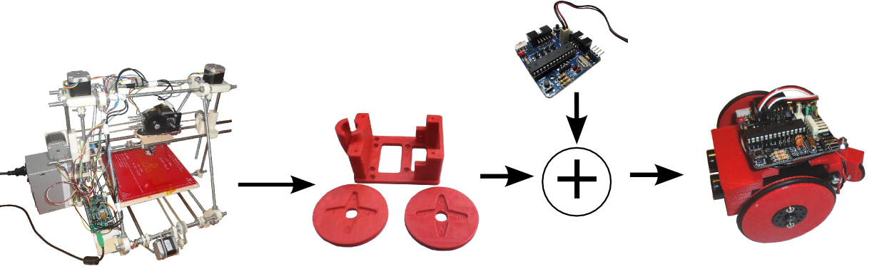
Printbots
Vitaminas
Impresora 3D
Piezas impresas
Printbot

Slide 28
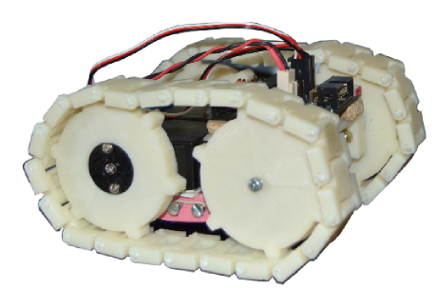
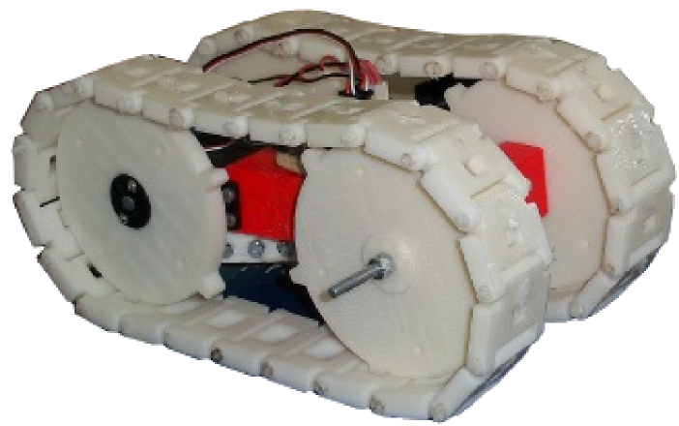
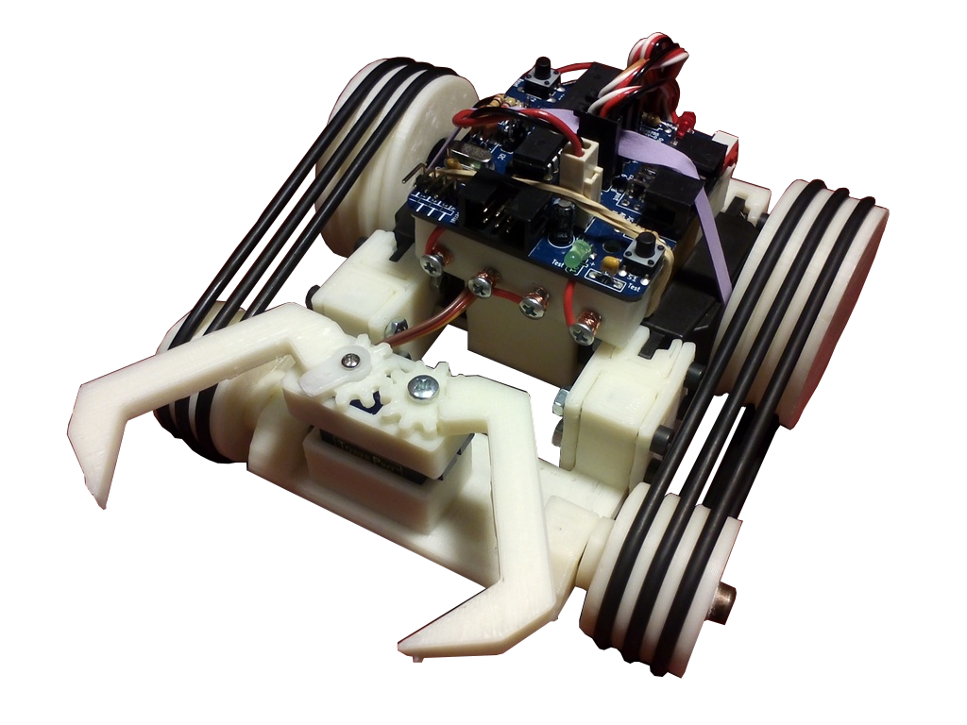
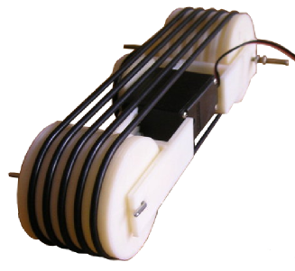
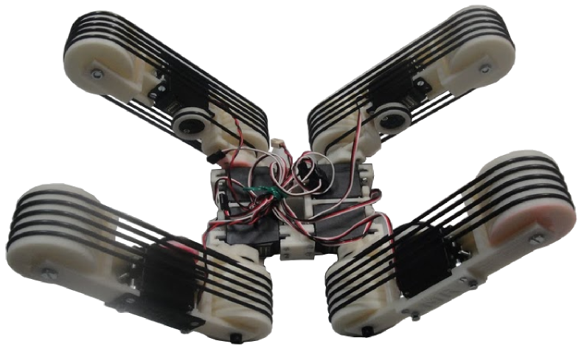
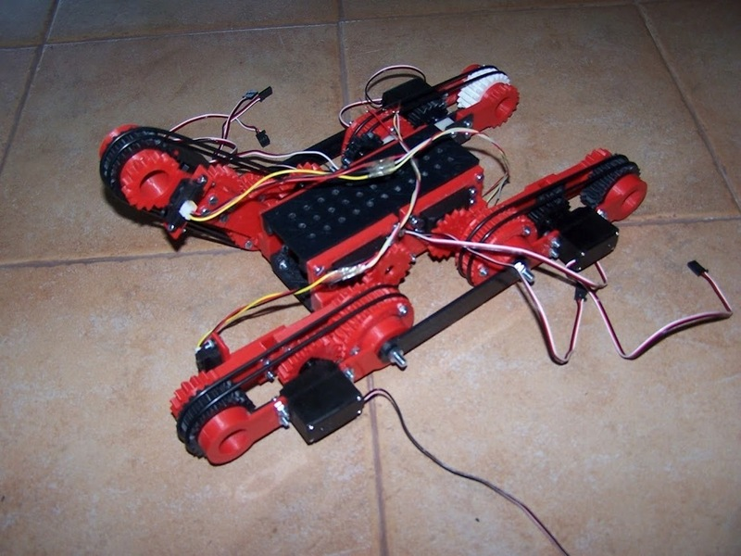
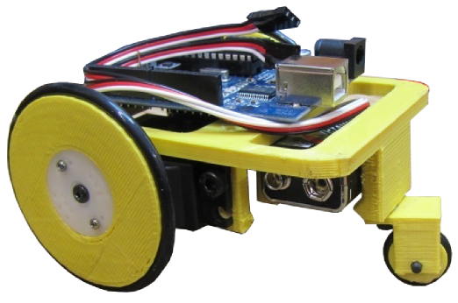
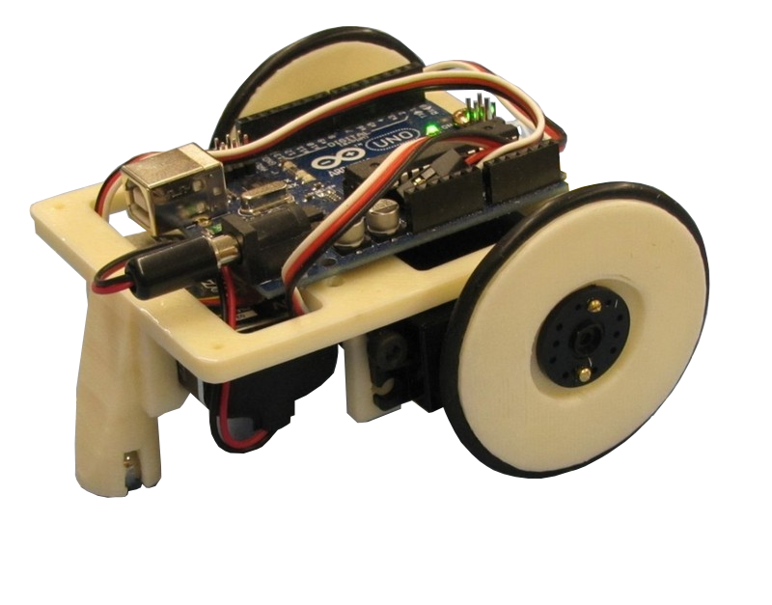
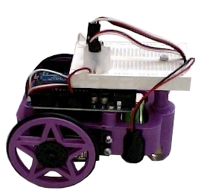
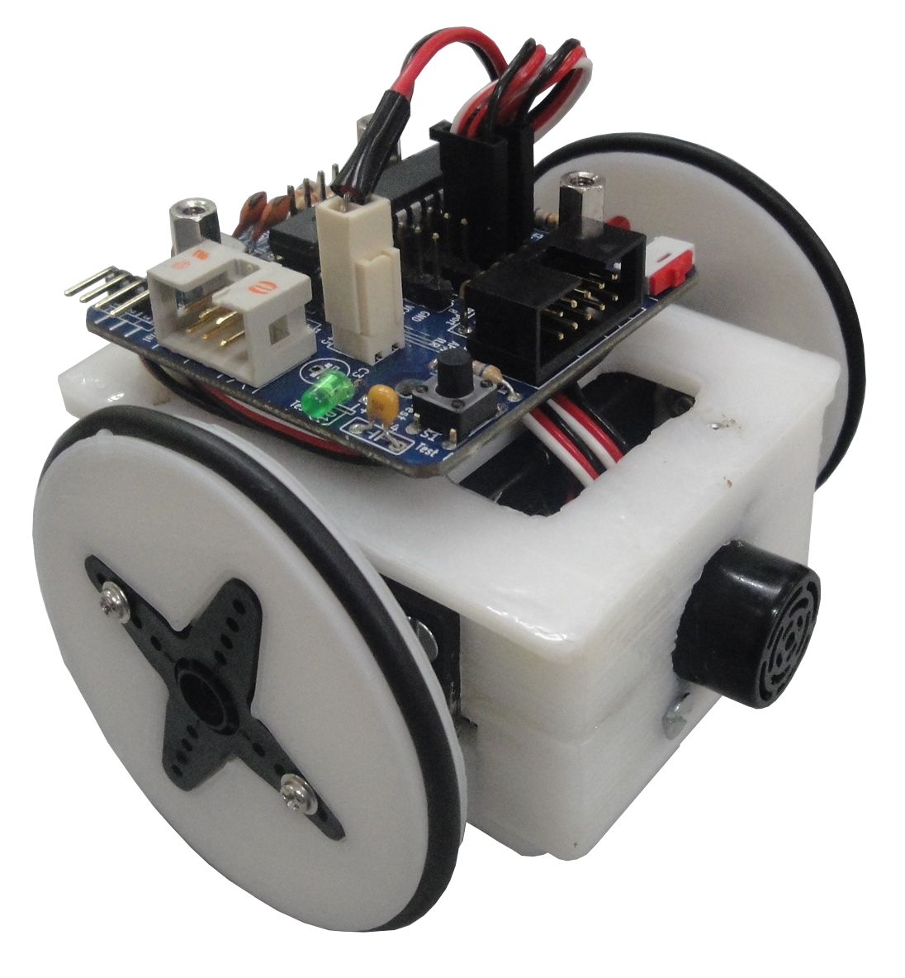
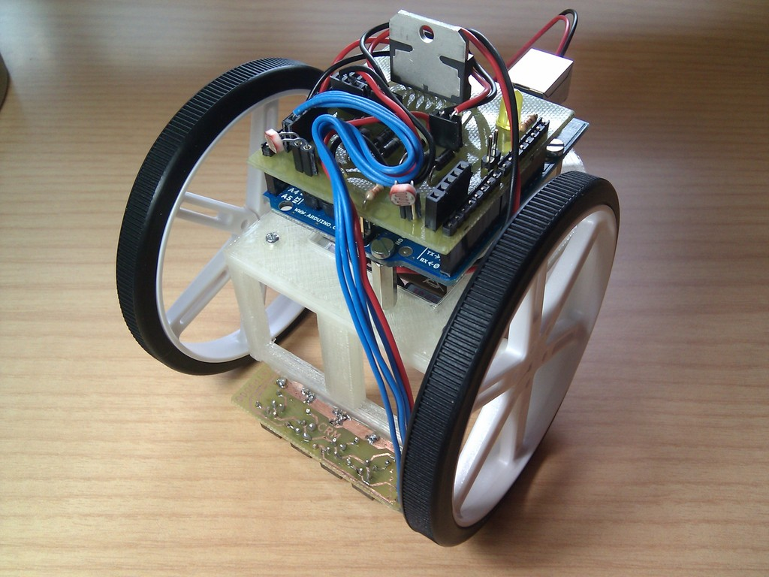
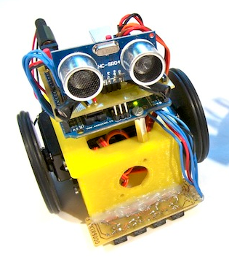
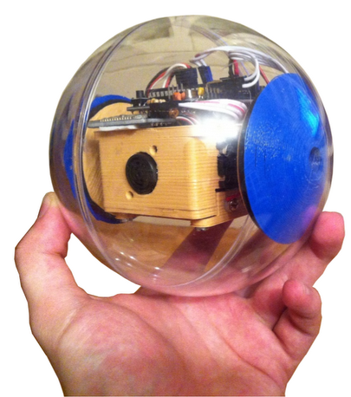
Evolución y diversificación
Notes:
Como si fuesen organismos vivos, los printbots se “reproducen” en diferentes partes del mundo, a través de internet. Como están disponibles sus planos (sus tripas), las personas los modifican y los vuelven a compartir.
Así, los robots van evolucionando y se crea todo un árgol genealógico de especies de robots.
Estos fenómenos de Telecopia, Evolución y diversificación sólo son posibles SI EL CONOCIMIENTO ESTÁ DISPONIBLE.

Slide 29

Software
Libre
Reprap
Hardware
Libre
Printbots
Notes:
Como si fuesen organismos vivos, los printbots se “reproducen” en diferentes partes del mundo, a través de internet. Como están disponibles sus planos (sus tripas), las personas los modifican y los vuelven a compartir.
Así, los robots van evolucionando y se crea todo un árgol genealógico de especies de robots.
Estos fenómenos de Telecopia, Evolución y diversificación sólo son posibles SI EL CONOCIMIENTO ESTÁ DISPONIBLE.

Slide 30

Chips: la última frontera
El gran invento del siglo XX
Están por todos lados
Muy baratos
Los compramos y los usamos
Son cajas negras
No los podemos estudiar
No los podemos modificar
No los podemos compartir

Slide 31

Electrónica digital
Nivel de electrónica digital
Información: Sólo 1s y 0s (Bits)
Función: Manipular, almacenar y transportar bits

Slide 32

Tecnología FPGA
FPGA: Chip “en blanco” que contiene una matriz con los 3 componentes básicos: puertas lógicas, biestables y cables

Slide 33

Comunidad FPGAwars
Comunidad para compartir conocimiento relacionado con FPGAs libres
Idioma: Castellano
880 miembros
http://fpgawars.github.io/

Slide 34


Slide 35
Patrimonio Tecnológico de la Humanidad
Software
Libre
Reprap
Hardware
Libre
FPGAs
libres
Printbots

Slide 36

¡Que las tecnologías libres os acompañen!

Slide 37
Software y Hardware libres:
Proyectos en comunidad
Juan González Gómez
@Obijuan_cube
https://github.com/Obijuan
Universidad Europea de Madrid
Campus de Alcobendas
05-Nov-2019

